Slide 1

八维学校
yii框架教学PPT
YII操作 | 业务分析 | 需求分析 | 代码完善
讲课时间：2018年3月 讲课人：张挺

Slide 2
1.YII高级模板安装
技能
2.YII高级模板安装RBAC
3.代码写法

Slide 3
01
yii高级模板初始化
高级模板初始化

Slide 4
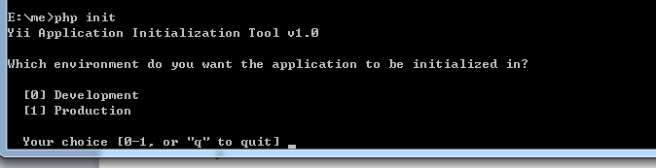
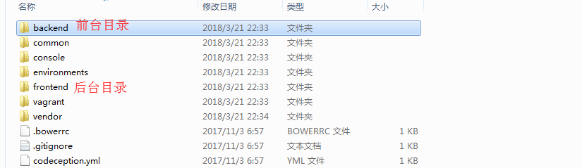
代码
初始化

Slide 5

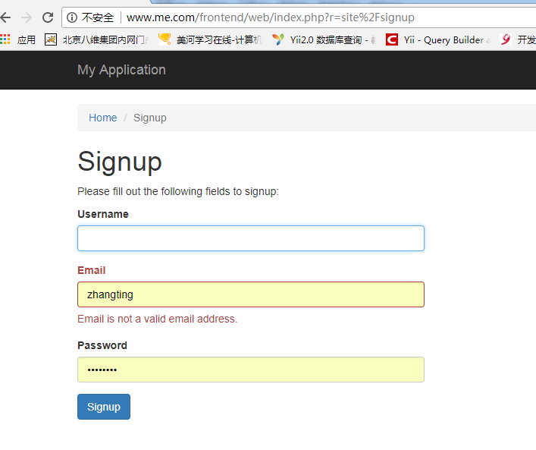
代码
域名访问
开始注册
备注：如果开始注册将会报错为啥？？

Slide 6


代码
php yii migrate==命令
备注：使用此命令侯会在数据库里面创建2个表自动创建的。migrate是做数据迁移的。咱们不需要。
user是用户表咱们需要的.

Slide 7
02
yii 框架RBAC使用
yii框架基础配置

Slide 8
代码
'authManager' => [
'class' => 'yii\rbac\DbManager',
'itemTable' => '{{%auth_item}}',
'itemChildTable' => '{{%auth_item_child}}',
'assignmentTable' => '{{%auth_assignment}}',
'ruleTable' => '{{%auth_rule}}',
'defaultRoles' => ['default'],
],
数据库的配置
运行代码生成表
yii migrate --migrationPath=@yii/rbac/migrations/

Slide 9
代码每个表的作用
auth_assignment =====角色和用户关系表
auth_item ======角色和权限公用的表type用来区分角色和权限
auth_item_child ====角色和权限关系表
auth_role =====保留表没有什么用

Slide 10
03
yii rabc代码
yii框架业务层代码

Slide 11
代码
1.创建权限
$auth = Yii::$app->authManager;
$name="rbac/add";
$createPost = $auth->createPermission($name);
$createPost->description = '创建了 ' . $name. ' 权限';
$auth->add($createPost);
2.创建角色
$auth = Yii::$app->authManager;
$name="辅导员";
$role = $auth->createRole($name);
$role->description = '创建了 ' . $name. ' 角色';
$auth->add($role);

Slide 12
代码
3.将角色和权限绑定
$auth = Yii::$app->authManager;
$role="班主任";
$parent = $auth->createRole($role); //创建角色对象
$perm="rbac/add";
$child = $auth->createPermission($perm); //创建权限对象
$auth->addChild($parent, $child); //添加对应关系
4.角色和用户绑定
$uid = yii::$app->user->id;
$auth = Yii::$app->authManager;
$role = '班主任';
$role = $auth->createRole($role);
$auth->assign($role,$uid);

Slide 13
rbac代码检查
5.检查代码
//$pers = "rbac/add";
$controller = yii::$app->controller->id;
$action = yii::$app->controller->action->id;
$pers="{$controller}/{$action}";
if(yii::$app->user->can($pers)){
echo 1111;
}else{
echo 2222;
}

Slide 14
第八课时完

